Slide 1
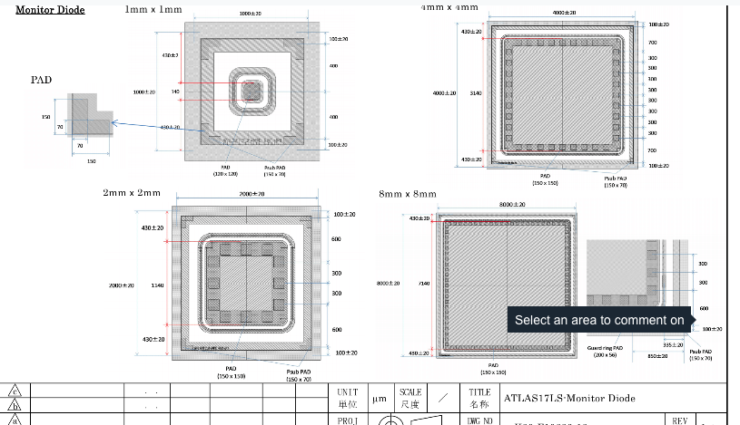
Diode – samo 8mm ima guard ring, brez Al metalizacije
Upornost implanta stripa manj kot 50k Ω cm⁻¹ širok 16 mikronov,
Al <30 Ω cm⁻¹

Slide 2
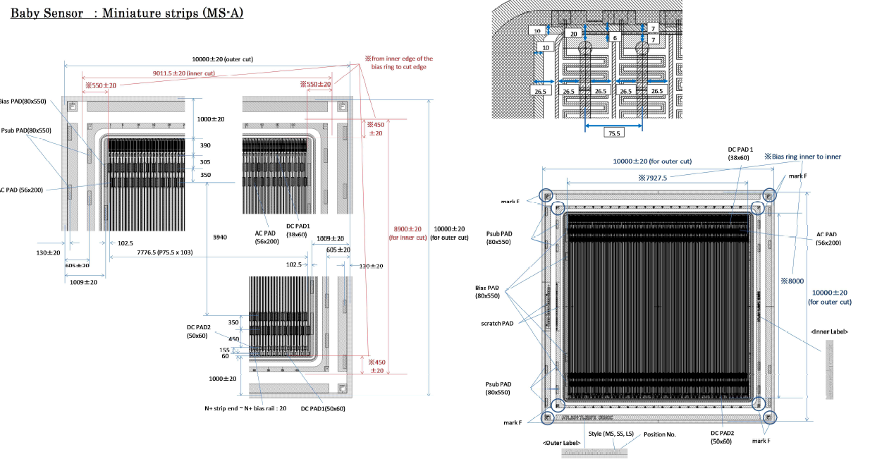

Slide 3
